Slide 1

审辩式教学视野下的全国乙卷42题
郭龙飞 山西介休十中
2022年6月16日

Slide 2
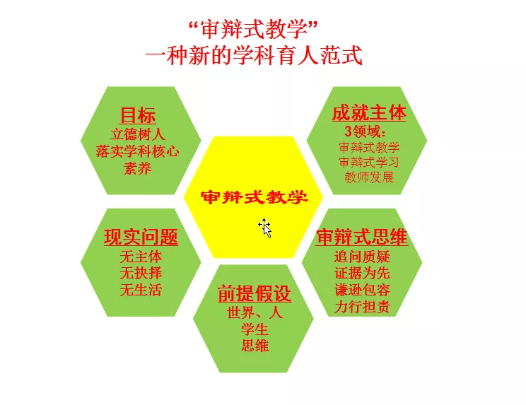
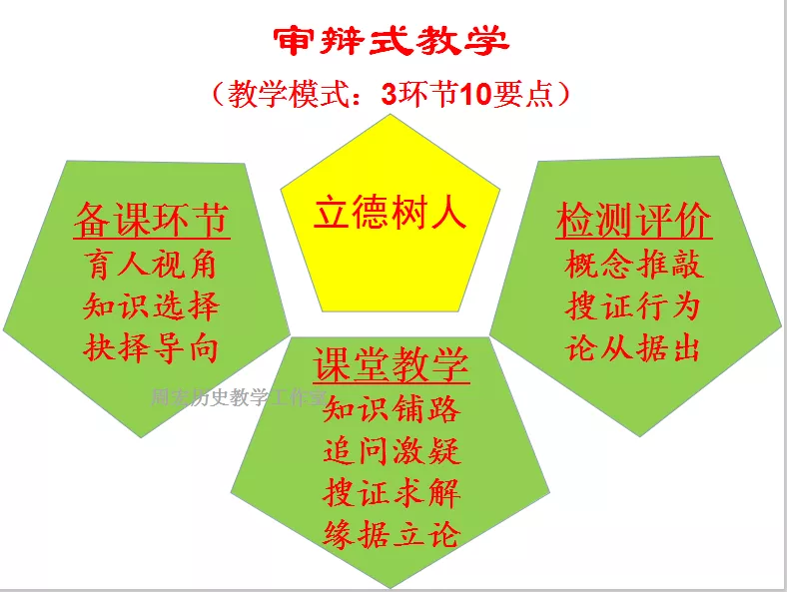
一、什么是审辩式教学
审辩式教学是一种新的学科育人范式，它是由西北大学附中特级教师周宏老师为解决‘三无课堂（无主体、无抉择、无生活）’这一阻碍立德树人目标实现的瓶颈问题，整合了从孔子、苏格拉底到现代脑科学等前沿学科研究成果，在教学、学习、教师发展三大领域运用审辩式思维，通过尊重主体、赋能主体、成就主体的方式，培养合格的社会主义建设者和接班人的育人范式。如下图：

Slide 3
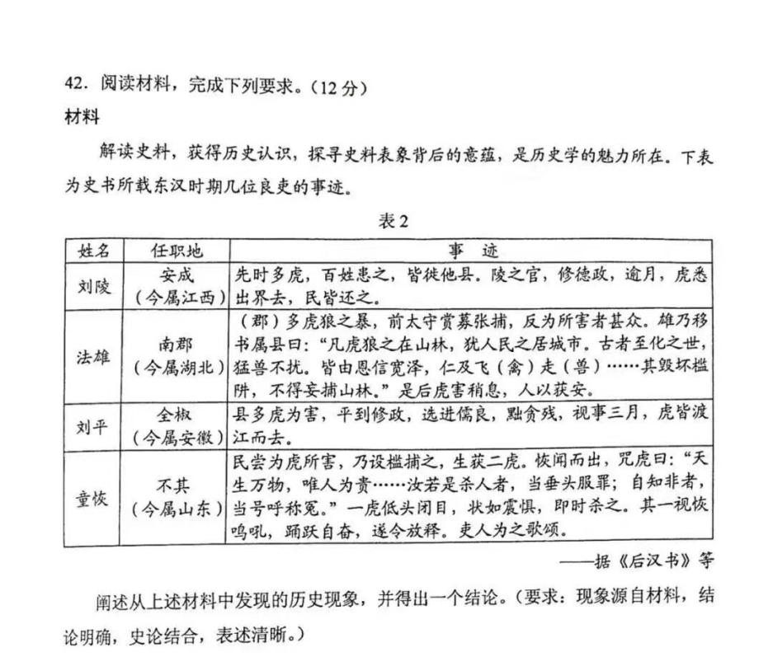
二、对全国乙卷42题的分析
高考乙卷这道42题真正体现了高考评价体系中所说的“一核四层四翼”的要求，今年这道题的得分率应该很低，区分度应该不大，但既然国家考出来，本身就说明高考一核中“引导教学”的决心和意志，同时，这道题也给广大一线教师予以警示：不作出相应的反思和改变，高考的指挥棒会一次次“打”向你和你的学生。该题暴露出两大问题：一、学生缺乏审辩式思维，课堂教学“无生活”的现象体现的淋漓尽致，学生连老虎能感知仁政也不感到怀疑和敏感；二、教师在课堂对史学入门板块复习的不到位，史料实证素养落实不到位。

Slide 4

这道题设置的情境是给了东汉四位良吏通过施行仁政解决了当地的虎患的材料。本题主要考查的历史学科核心素养水平主要有：
考查了时空观念水平3：能够把握相关史事的时间、空间联系，并用特定的时间和空间术语对较长时段的史事加以概括和说明；
史料实证水平4：能够在辨别史料作者意图的基础上利用史料；在对历史和现实问题进行独立探究的过程中，能够恰当地运用史料对所探究问题进行论述；
历史解释水平2：能够选择、组织和运用相关材料并使用相关历史术语，对个别或系列史事提出自己的解释；能够在历史叙述中将史实描述与历史解释结合起来。
本题开篇所说的“解读史料，获得历史认识，探寻史料表象背后的意蕴，是历史学的魅力所在”，而史料实证水平3的要求就是“在探究特定历史问题时，能够对史料进行整理和辨析”。由此可知，命题者其实就已经在提醒考生：要揣摩史料背后的意思，要对如下四段史料进行辨析。

Slide 5
个人认为，本题能力考查有三个区分度：
第一层级是获取和解读历史信息的能力——考查学生是否能对四则材料进行准确、合理的解读，辨别出这是《后汉书》作者的曲笔，很多同学达不到这个基础等级的要求；
第二层级是调动和运用历史知识的能力——这其实就是考查史料实证水平4中对作者曲笔能否作出合理解释的能力，有少部分同学能判断作者的曲笔，但在分析原因时，把关键字定义为“东汉”和“良吏”，由此给出的解释是察举制、征辟制以及九品中正制与《后汉书》作者的曲笔之间的关系，如果能联想到西汉汉武帝时期“罢黜百家，独尊儒术”后，儒学成为正统思想，则就达到本题第二层级的要求；
第三层级就是论证历史问题的能力——考查考生历史解释水平2中能够选择、组织和运用相关材料并使用相关历史术语对《后汉书》作者的曲笔进行论证，论证符合逻辑，能体现出论据与论点的内在联系。

Slide 6
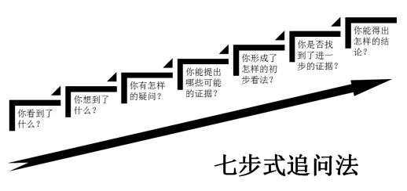
三、审辩式教学视野下的全国乙卷42题
教学实施：在审辩式教学视野下，我按照审辩式教学七步追问法给学生讲了这道题。七步式追问法是从“是什么”起步，引导学生概念推敲、搜证求解，进行聚合思维、发散思维的训练，层层递进，逐层引导学生思维向高阶思维跃升。

Slide 7
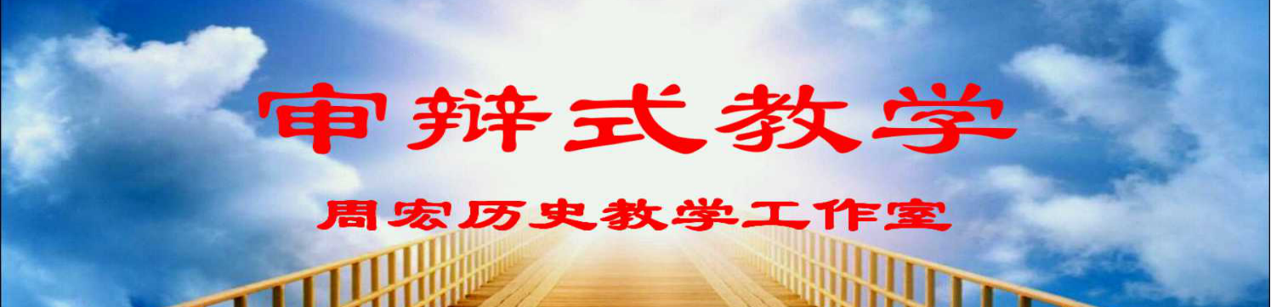
我在我们高二360班具体展开了如下追问：
我：从本题中你看到了什么？
学生：东汉四位良吏通过施行仁政解决了虎患。
我：你想到了什么？
学生：老虎那么通人性？还能辨别仁政与暴政？
我：这是你的疑问，你觉得老虎可不可以辨别？
学生A：不可以，动物园里老虎只会吃人，谁敢和老虎讲仁政？（全班哄堂大笑！）
我：那这四段史料为什么会这么记载？ 学生B：老师，这属于歪曲事实的杜撰，题中说东汉时期的良吏，应该是和选官制度九品中正制有关。 我：九品中正制选出的官员和杜撰有何关系？九品中正制选出的官员就容易出现杜撰现象吗？

Slide 8
学生B：......
学生C：老师，这属于虚构，目的就是宣扬儒家仁政思想，因为西汉汉武帝时期儒学成为正统思想，所以东汉时期会出现这样的记载。
我：分析的很有道理，那你觉得这道题在考查什么？
学生：……
我：考查史料的辨析。比如大家熟知的司马迁在《史记》中记载的鸿门宴，鸿门宴中所记载的“项庄舞剑，意在沛公”，以及每个人物的座次等这么详细的内容很是让人怀疑，因为司马迁是汉武帝时期，鸿门宴发生在刘邦登基前，这些内容不排除口口相传带来的不真实，因此我们需要考证。类似的题型有考查阿房宫的那道高考题。

Slide 9
反思：在当前新课程、新课标、新教材、新高考背景下，需要我们新的育人方式和教学方式的出现，审辩式教学就是这么一种适应当前“四新”背景下的新的学科育人范式。在审辩式教学视野下，我们在看待高考题的时候，不要“跪着”去朝拜，而应该以“游戏规则”的心态去研究和审视高考，知道高考要求的“一核四层四翼”在各学科如何落地，知道历史学科核心素养的几个水平的具体要求，了解新课标，如此我们才能真正带领我们的孩子拨开云雾见明月！

Slide 10
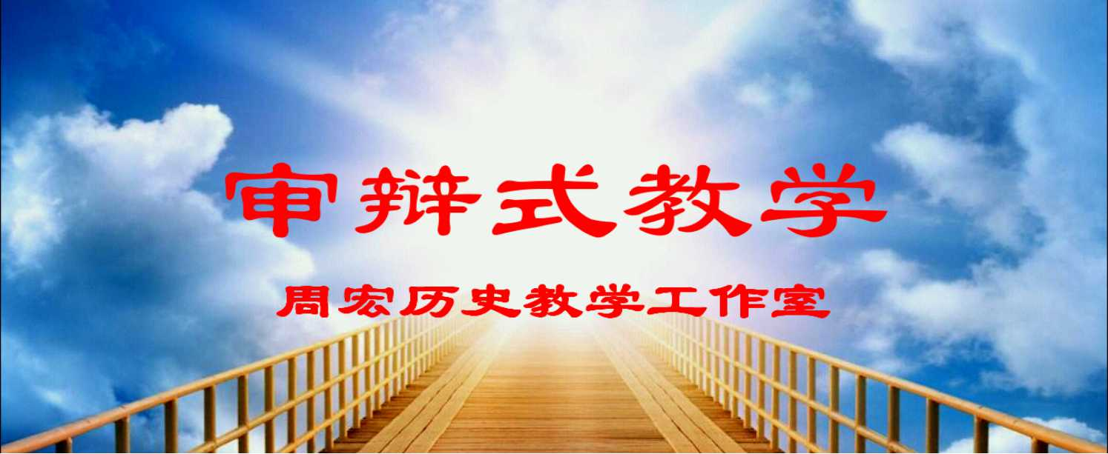
谢谢大家！
周宏老师名言：只要迈步，必有风景！
延时符

